Slide 1
Kiterjesztett valóság a hétköznapokban
Tóth Balázs
BME IIT

Slide 2
Kiterjesztett valóság
A valós világ és a számítógép által generált virtuális valóság kombinációja.
A számítógépes grafika objektumai valós időben kerülnek bele a felvételbe, vagy vetítés segítségével közvetlenül a valóságba.
© Terminator 2: Judgment Day (1991)

Slide 3
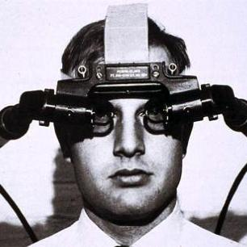
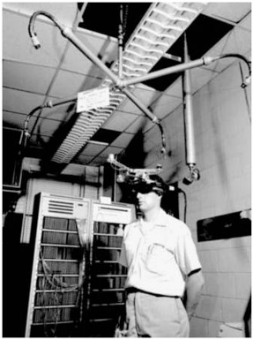
Korai AR rendszerek
Damoklész kardja (1968)
Ivan Sutherland, Harvard University
Sztereó megjelenítés
Fej követés
© Ivan Sutherland / Harvard University

Slide 4
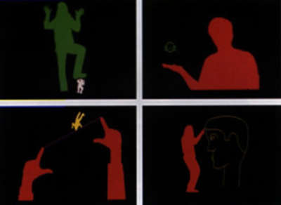
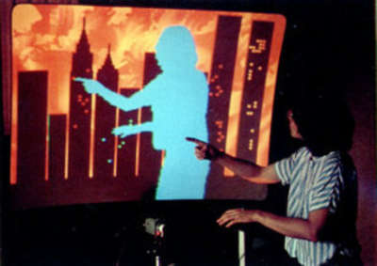
Korai AR rendszerek
Videoplace (1985)
Myron W. Krueger, University of Connecticut
© Ars Electronica Archive
© Krueger 1991

Slide 5
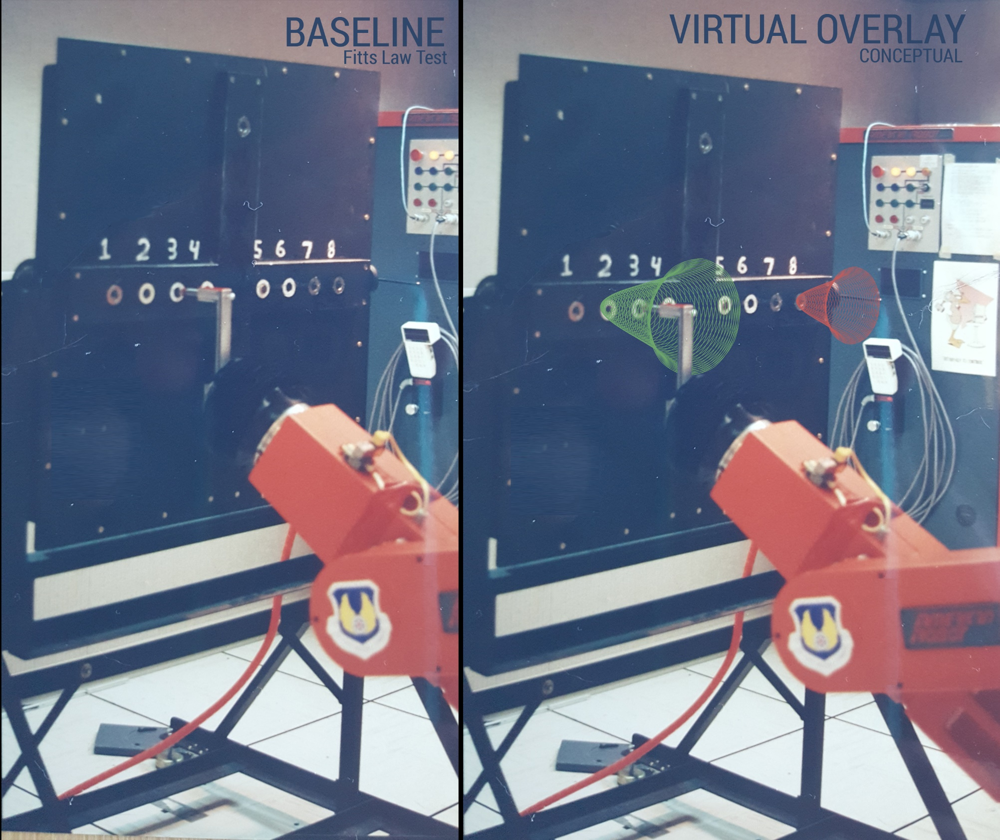
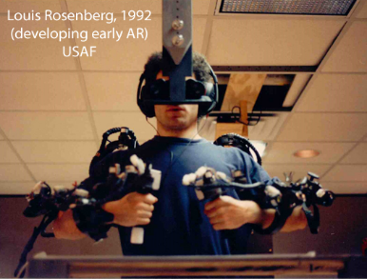
Korai AR rendszerek
Virtual fixture (1992)
Louis Rosenberg, USAF AFRL
© Wikimedia Commons
© Wikimedia Commons

Slide 6
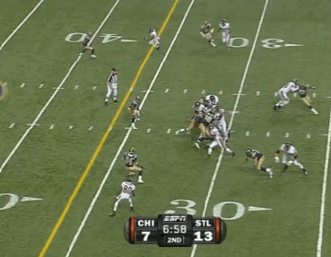
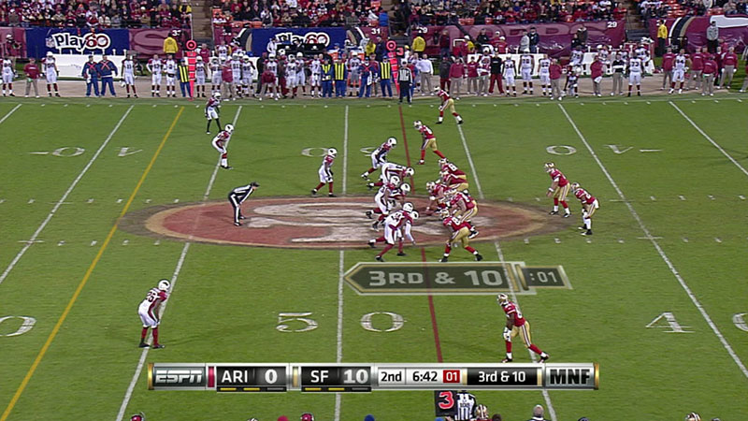
Korai AR rendszerek
Sportsvision 1st&Ten (1998)
© ESPN
© ESPN

Slide 7
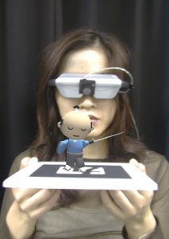
Hozzáférhető AR
ARToolKit (1999)
Hirokazu Kato, Nara Institute of Science and Technology
Nyílt forráskódú marker követő könyvtár
Pozíció és orientáció követés
Egyszerű kamera kalibráció
© Wikimedia Commons
© HIT Lab, University of Washington

Slide 8
Hozzáférhető AR
Vuforia Augmented Reality SDK – Qualcomm Inc.
ARKit – Apple Inc.
ARCore – Google Inc.
OpenXR – Khronos Group

Slide 9
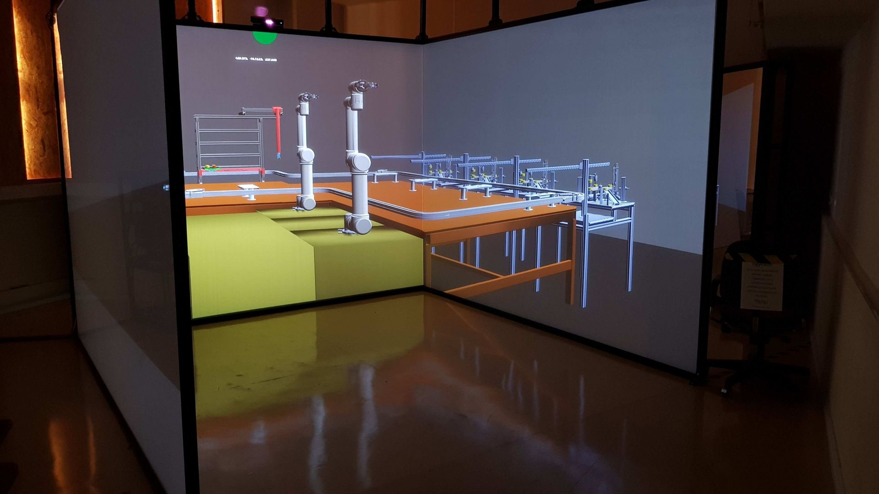
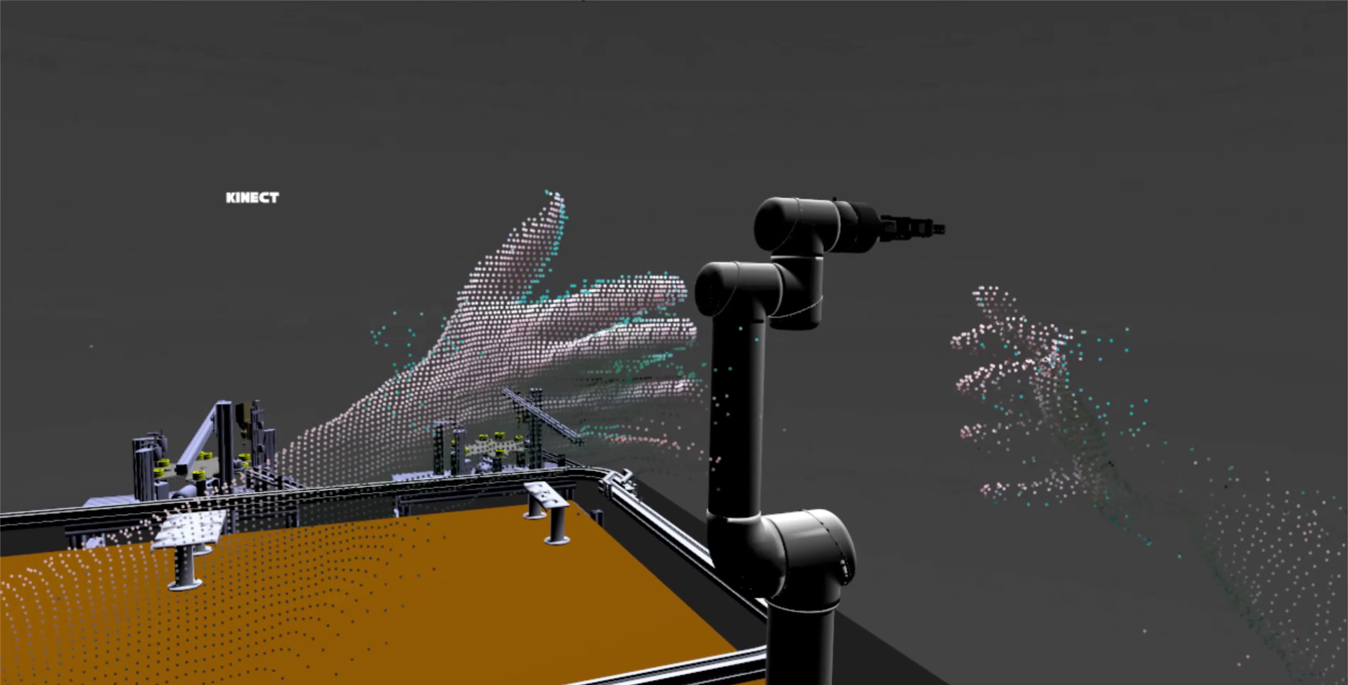
Hozzáférhető AR
ApertusVR - MTA SZTAKI
Nyílt forráskódú keretrendszer
© ApertusVR
© ApertusVR

Slide 10
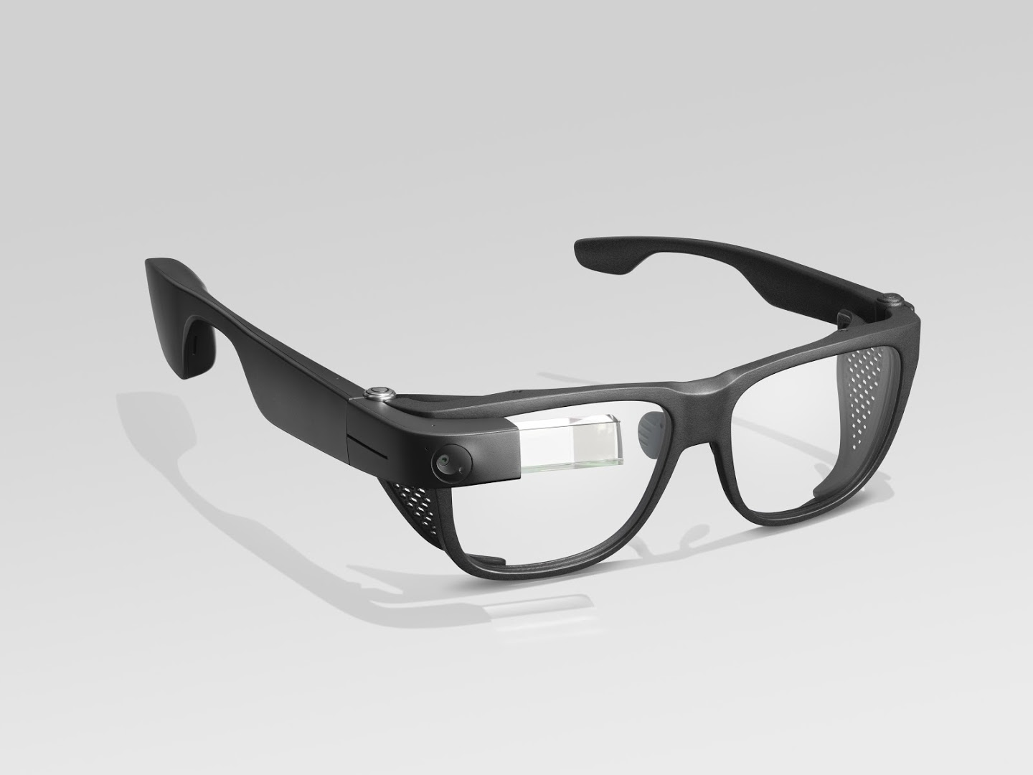
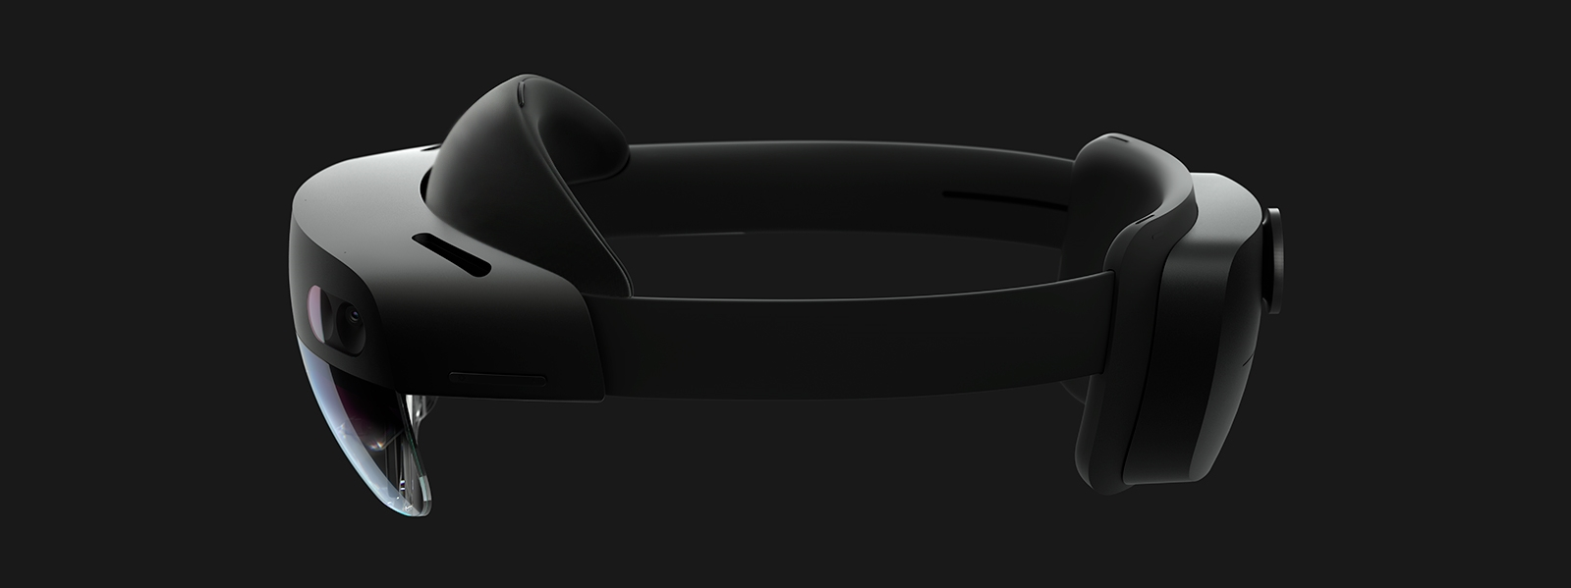
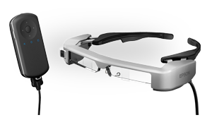
Eszközök
Szemüvegek
Google Glass EE 2
Microsoft HoloLens 2
Epson Moverio
© Google Inc.
© Microsoft
© Epson Inc.

Slide 11
Eszközök
Mobiltelefonok
Nagyfelbontású kijelző
Kamera
Szenzorok

Slide 12
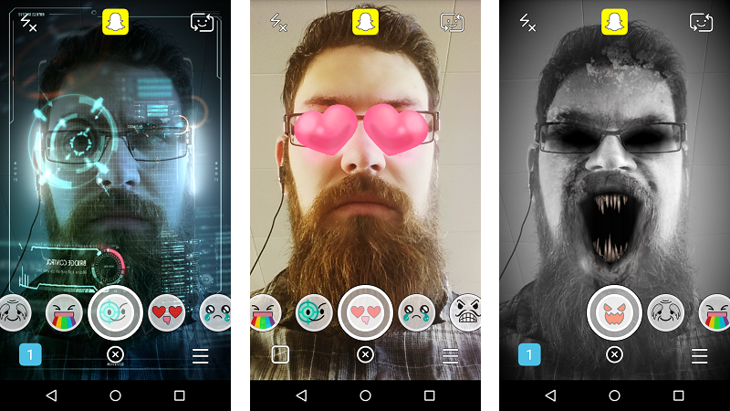
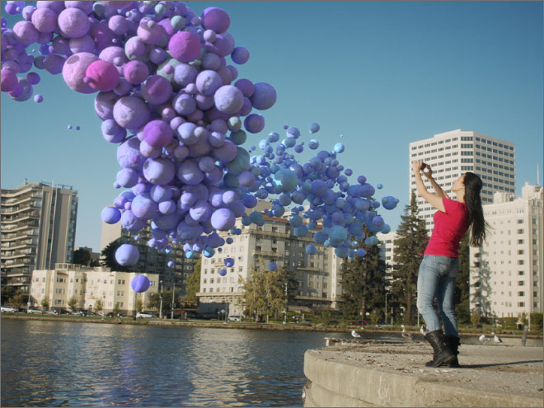
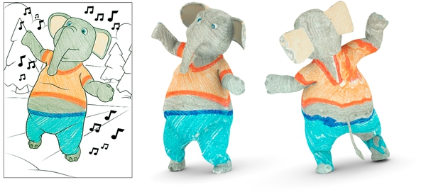
Alkalmazások
Szórakoztató ipar
© PC Advisor
© Adobe Inc.
© Disney Research

Slide 13
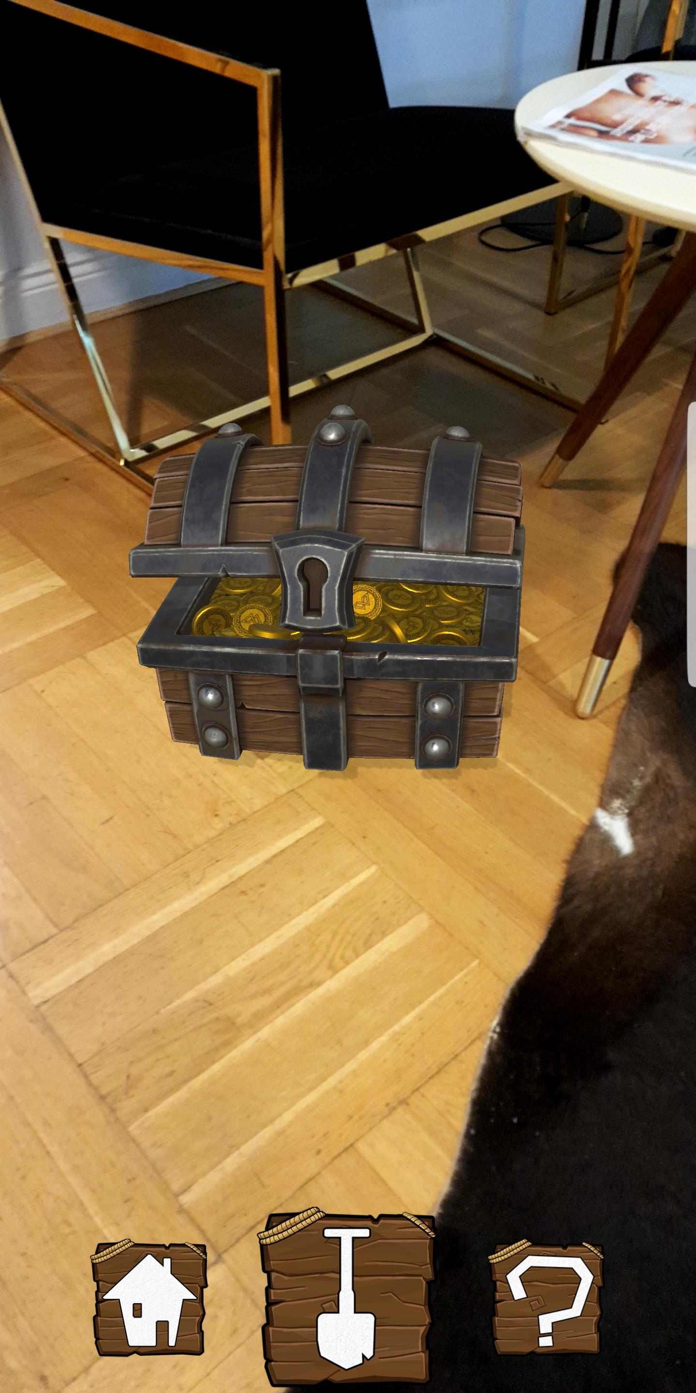
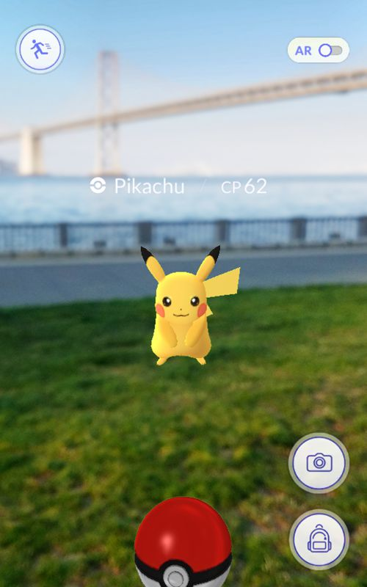
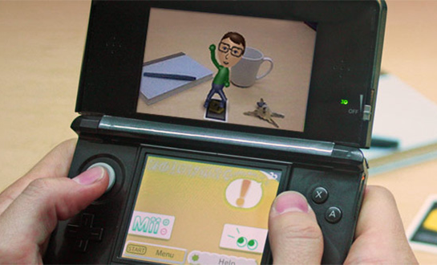
Alkalmazások
Játékok
© Nintendo Inc.
© Warpin Media
© Niantic Inc.

Slide 14
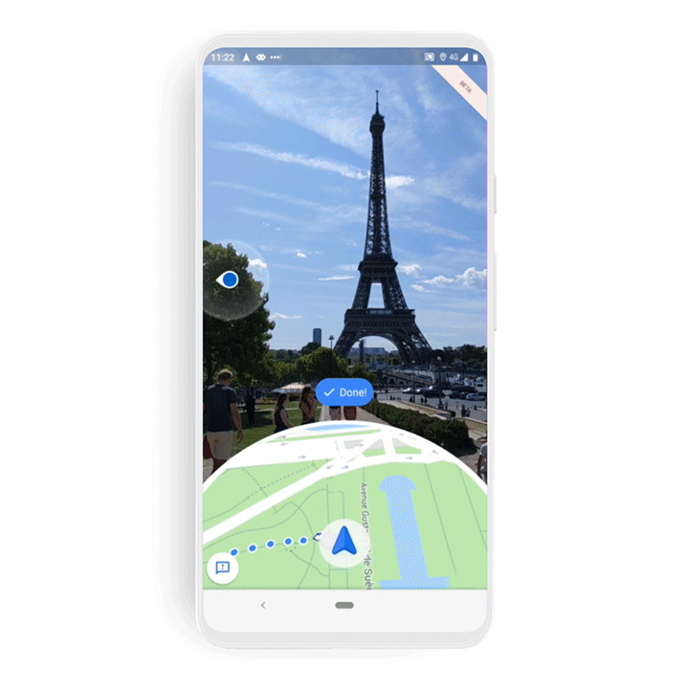
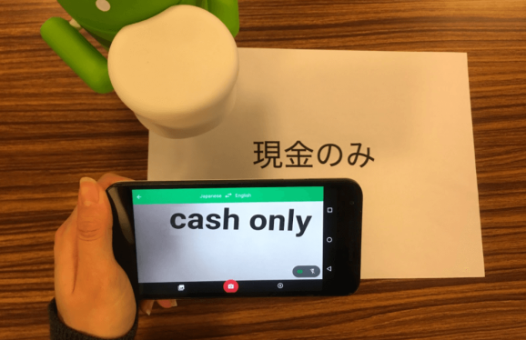
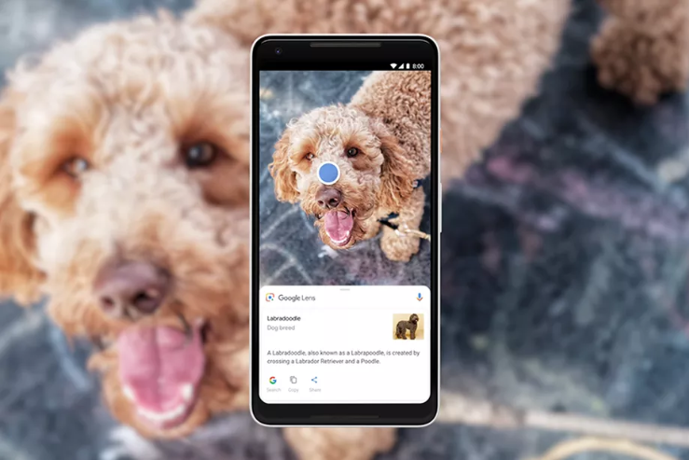
Alkalmazások
Infotainment
© Google Inc.

Slide 15
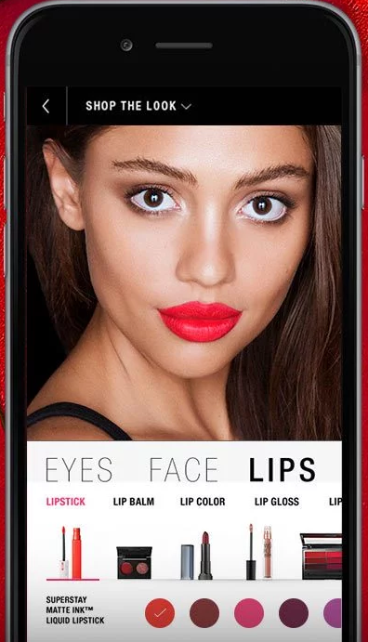
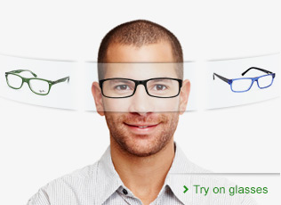
Alkalmazások
Kereskedelem
© Mister Spex GmbH
© IKEA
© Maybelline

Slide 16
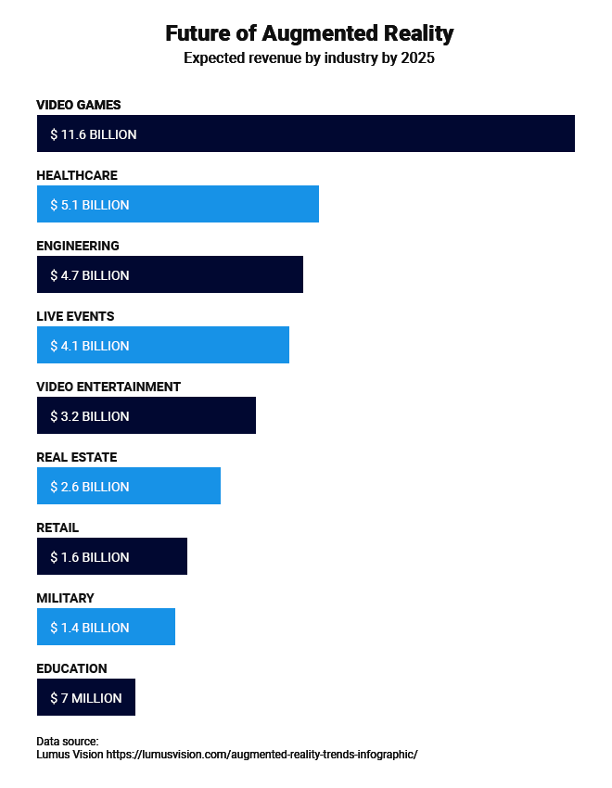
Merre tovább?
Az AR képes eszközök száma növekszik.
A számítási kapacitás nő.
Egyre egyszerűbbé válik a használat.
Fejlett tartalom előállító rendszerek.

Slide 17
Köszönöm a figyelmet!

